Slide 1
Identificazione dei modelli e analisi dei dati B
Progetto su positivi-decessi
Realizzato da
Simone Migliazza
Paolo Fabrizio
Samuele Di Cugno
Davide Previte

Slide 2
Scopo del progetto:
Avendo come dati di ingresso i tamponi positivi al Covid-19 nel periodo Ottobre 2020-Febbraio 2021 abbiamo stimato i decessi con 2 modelli:
Modello (semplificato) con guadagno e ritardo
Modello esponenziale

Slide 3
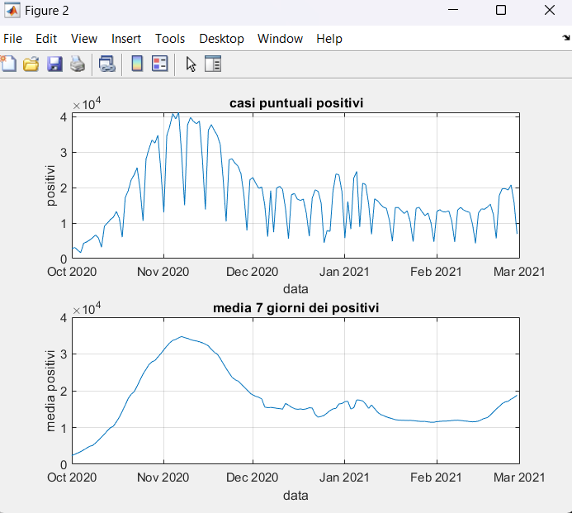
Dati utilizzati
Come si può vedere, i dati puntuali, cioè presi giorno per giorno, risentivano di una forte periodicità settimanale (p. es. nei weekend i dati sono più alti che in settimana) per i nostri studi abbiamo quindi lavorato sulla media settimanale

Slide 4
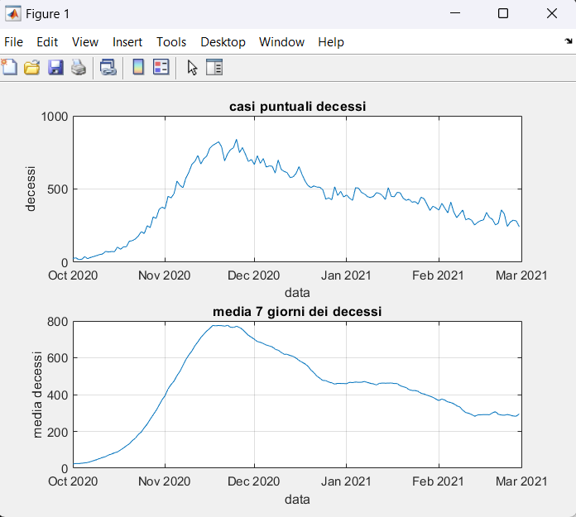
Dati utilizzati (2)
Come si può vedere, i dati puntuali, cioè presi giorno per giorno, risentivano di una forte periodicità settimanale (p. es. nei weekend i dati sono più alti che in settimana) per i nostri studi abbiamo quindi lavorato sulla media settimanale

Slide 5
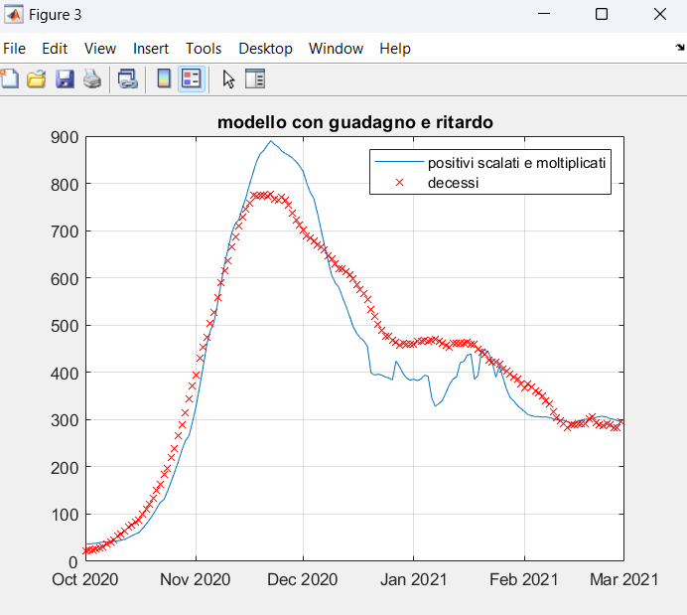
Modello con guadagno e ritardo
Modello semplice dove i dati in ingresso (positivi) vengon0 semplicemente moltiplicati per un valore μ e traslati di un valore D
D : stimato per tentativi, rappresenta il ritardo puro
μ : calcolato con «lscov» rappresenta il guadagno, ovvero la percentuale di decessi che si avrebbe avendo come ingresso un numero costante di positivi

Slide 6
Funzione «lscov»
Dopo aver trovato il miglior ritardo per tentativi abbiamo creato la matrice dei parametri ϕ prendendo i positivi e spostandoli D posizioni più avanti rispetto ai decessi…
…per poi trovare il μ migliore tramite funzione «lscov» (μ=fattore_scala)

Slide 7
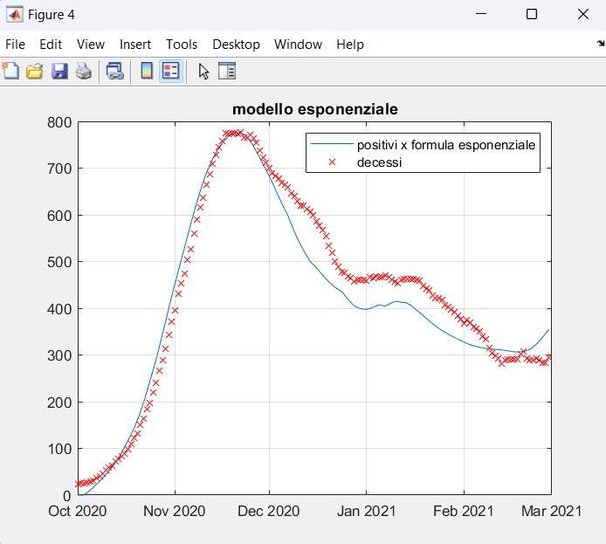
Modello esponenziale
Modello più complesso ottenuto come convoluzione discreta tra l’ingresso e una funzione esponenziale
μ : tenuto fisso dal modello precedente
λ : è l’inverso della costante di tempo (1/λ = τ, dopo circa 5τ consideriamo il transitorio finito) cioè la frequenza dei decessi
D e λ ottenuti tramite una sorta di prodotto cartesiano, dove abbiamo tenuto la coppia di valori che minimizzava l’SSR

Slide 8
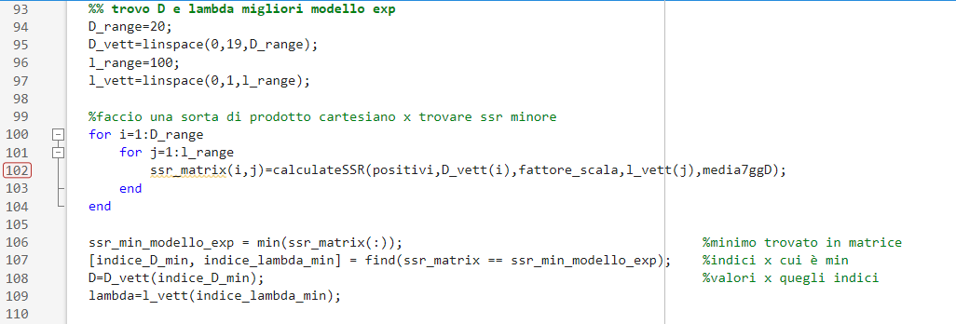
Prodotto cartesiano
Prodotto cartesiano per trovare D e λ che minimizzano SSR

Slide 9
Risultati finali
SSR= 6.0161e+05
SSR=1.9917e+05

